Slide 1

МБОУ Дмитриевская СОШ
дошкольные группы
Познавательное развитие
ТЕМА:
«Патриотическое воспитание дошкольников»
Материал подготовила:
старший воспитатель
Колобовникова Ю.П.

Slide 2
Патриотическое воспитание дошкольников
Образовательная область
«Социально-коммуникативное
развитие».
«Познавательное развитие»
* Формирование семейной, гражданской принадлежности патриотических чувств, чувства принадлежности к мировому сообществу
Формирование познавательных действий ,
формирование первичных представлений о себе , других людях, о малой родине , Отечестве, представлений о социокультурных ценностях нашего народа, о планете Земля как общем доме людей.

Slide 3
Цели и задачи
*Цель: воспитание гуманной, духовно-нравственной личности,
достойных будущих граждан России, патриотов своего Отечества
* Задачи:
Привитие детям чувства любви к своему родному краю, своей малой родине на основе приобщения к родной природе, культуре и традициям.
2. Формирование чувства привязанности к своему дому, детскому саду ,своим близким.
3.Расширение представлений о России ,как о родной стране, уважение к культурному прошлому России средствами эстетического воспитания: изодеятельность, художественное слово.

Slide 4
Формы работы с дошкольниками по патриотическому воспитанию
Проведение патриотических праздников
Экскурсии
Занятия
Формы работы c дошкольниками
Детские проекты
Выставки детских работ
Театрализованные представления
Спортивные праздники
Участие в конкурсах

Slide 5
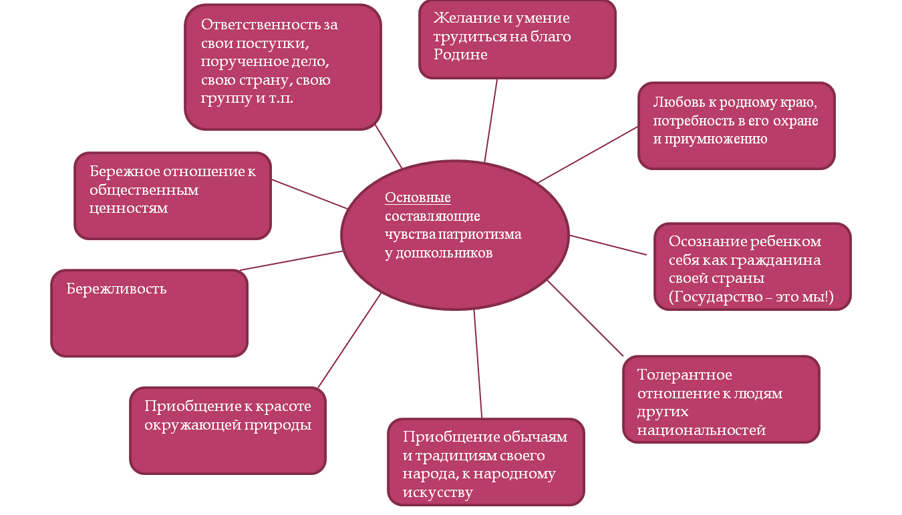
Основные составляющие чувства патриотизма у дошкольников

Slide 6
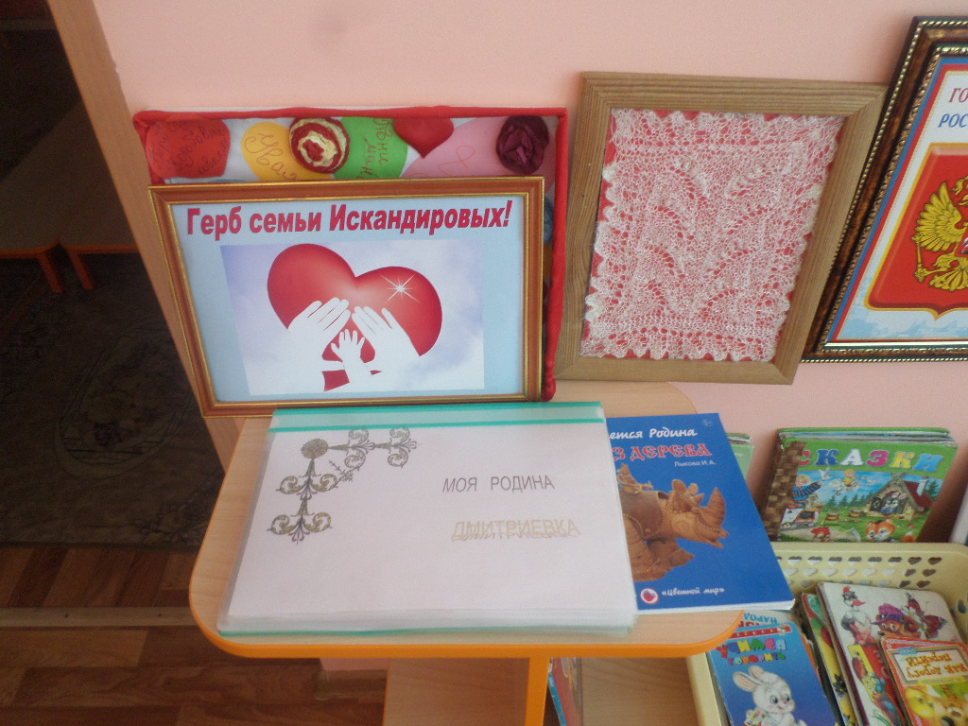
Задачи по нравственно – патриотическому воспитанию
с детьми 2-3 лет
1. Формировать у детей опыт поведения в среде сверстников, воспитывать чувство симпатии к ним, умение делиться друг с другом.
2.Воспитывать элементарные навыки вежливого обращения (здороваться, прощаться, употреблять слова «спасибо», «пожалуйста»).
3. Формировать умение спокойно вести себя в помещении и на улице.
4. Формировать представления о Детском саде. Воспитывать уважение к сотрудникам детского сада, к их труду.
5. Воспитывать внимательное отношение к родителям, поощрять умение называть имена членов своей семьи

Slide 7
Содержание патриотического уголка | Цели | Результат - знания
Альбомы: «Природа родного края», «Наша семья» 2. Художественная литература: стихи, рассказы и легенды народов нашего края. 3. Рисунки детей и взрослых о родном крае, о себе, о природе. 4. Куклы в национальных костюмах. | Формировать у детей элементарные представления о себе, закреплять умение называть свое имя. 2. Воспитывать уважение к окружающим. | Знать своё имя, круг дел каждого (я - твой брат; мама стирает для всех). Умения – узнавать себя на фотографии семьи, проявлять отзывчивость на состояние других людей (пожалеть, обнять, приласкать, говорить добрые слова), задавать вопросы о действиях и поступках других.

Slide 8
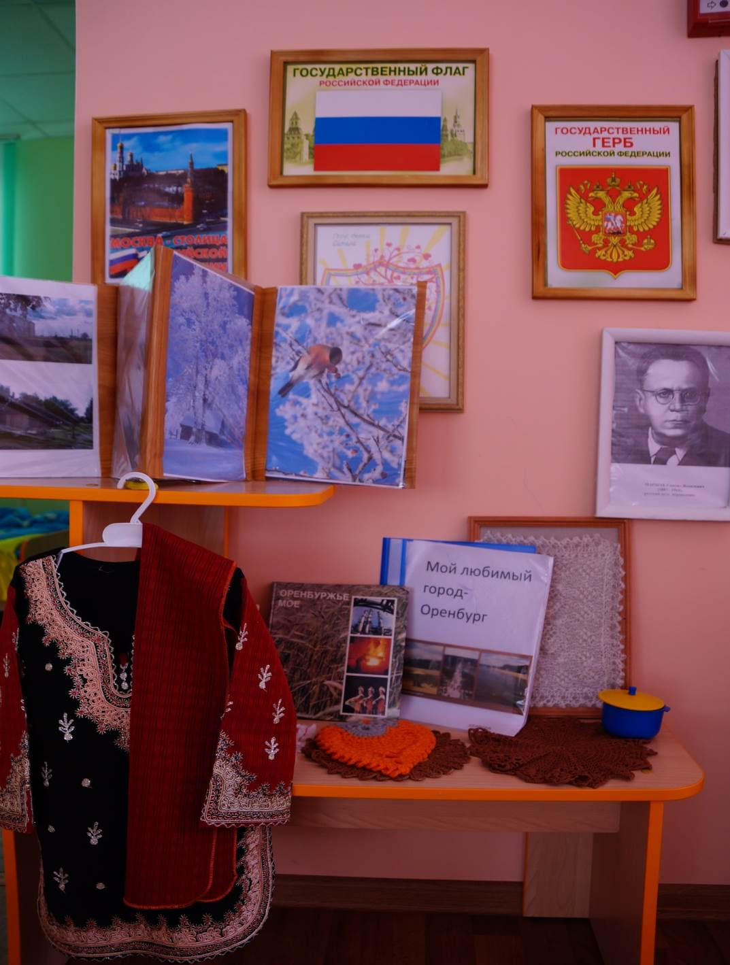
Задачи по нравственно – патриотическому воспитанию с детьми 3-4 лет
1. Закрепить навыки организованного поведения в детском саду, дома.
2. Формировать доброжелательное отношение друг к другу, умение делиться друг с другом, опыт правильной оценки хороших и плохих поступков. Учить помогать друг к другу. Приучать детей к вежливости.
3. Формировать образ Я. Понимание семья (имена мамы, папы, бабушки, занятиях дома)
4. Формировать представления о Детском саде. Воспитывать уважение к сотрудникам детского сада, к их труду.
5. Формировать интерес к малой Родине( название города, достопримечательностях, улице города)

Slide 9
Содержание патриотического уголка | Цели | Результат - знания
Альбомы: «Наша семья», «Мой город» 2. Папки-передвижки с иллюстрациями: «Природа родного края», «Наш город в разные времена года». 3. Художественная литература: стихи, рассказа и легенды народов нашего края. 4. Рисунки детей и взрослых о родном крае, о себе, о природе. 5. Образцы декоративно-прикладного искусства народов нашего края. | Формировать у детей элементарные представления о себе, закреплять умение называть свое имя. 2. Развитие интереса к родному городу. 3. Формирование знаний о родном городе, крае. | Знать своё имя, фамилию, имена и отчества родителей и близких родственников, родственные связи, круг дел каждого (я - твой брат; мама стирает для всех). Умения – узнавать себя на фотографии семьи, проявлять отзывчивость на состояние других людей (пожалеть, обнять, приласкать, говорить добрые слова), задавать вопросы о действиях и поступках других. Опыт ценностных ориентаций – говорить о себе в первом лице «я», выражать привязанность к близким, интерес к их действиям и речи. По выражению лиц и жестам понимать отдельные проявления эмоций людей: смех, плач, гнев. Уметь выразить доброжелательное отношение к близким, охотно выполнять их просьбы.

Slide 10
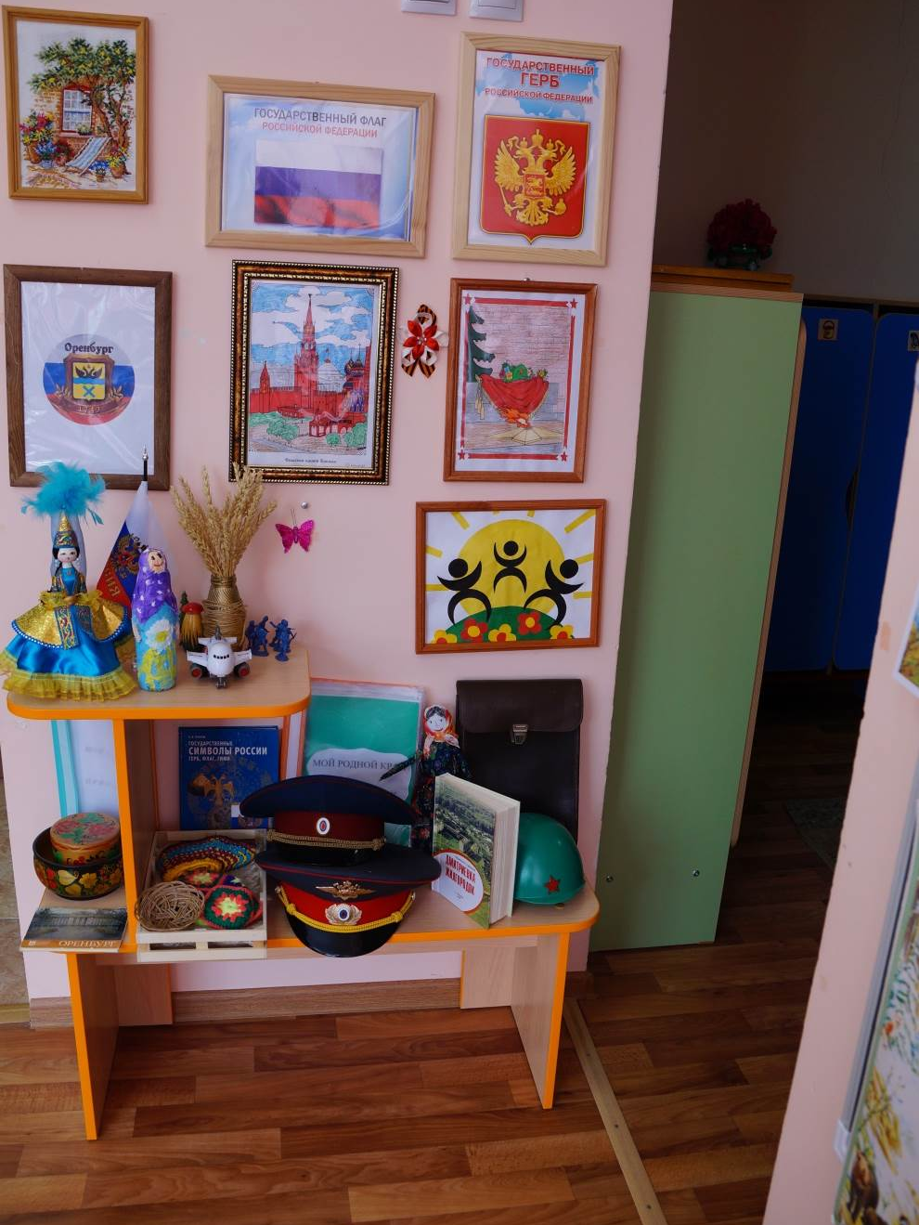
Задачи по нравственно-патриотическому воспитанию с детьми 4-5 лет
Способствовать формированию личностного отношения ребёнка к соблюдению моральных норм.
Воспитывать скромность, отзывчивость.
Формировать навыки вежливого общения.
Формировать представления детей об их росте, развитии.
Формировать первичные представления об их правах (на игру, новые знания, доброжелательные отношения) и обязанностях в группе, дома.
Формировать первичные гендерные представления.
Углублять представления о семье.
Знакомить с традициями детского сада. Замечать изменения в окружающей обстановке.
дать представления о государственных праздниках. Формировать знания о Российской армии.

Slide 11
Содержание патриотического уголка | Цели | Результат - знания
Альбомы: «Наша семья», «Мой город», «Наш детский сад», «Праздники дома и в детском саду». 2. Папки-передвижки: «Природа родного края», «Я живу в Оренбургской области», «Животный и растительный мир нашей области». 3. Художественная литература: стихи, рассказы, загадки, потешки о городе, области, крае. 4. Рисунки и поделки детей о родном крае. 5. Элементы одежды, посуды. Куклы в национальных костюмах. | 1. Воспитание устойчивого интереса и положительного отношения к народной культуре. 2. Развитие познавательного интереса к родному городу, его росту и благоустройству. | Стремление к самостоятельной деятельности и самообслуживанию, подражать взрослым, работающим в детском саду, отражать в играх интересующие области их деятельности, задавать вопросы, помогать. Узнавать и называть людей, работающих в детском саду. Легко вступать во взаимоотношения со сверстниками и сотрудниками детского сада. Уметь относить к себе лично общее обращение взрослого, ориентировать своё поведение на положительную оценку педагога. Осознанно вырабатывать культурное поведение в среде детей и взрослых: быть добрым, вежливым, внимательным. Проявлять доброжелательное отношение к сверстникам и взрослым: улыбаться, проявлять готовность выслушать, помочь, выполнить просьбу, принять участие в игре.

Slide 12
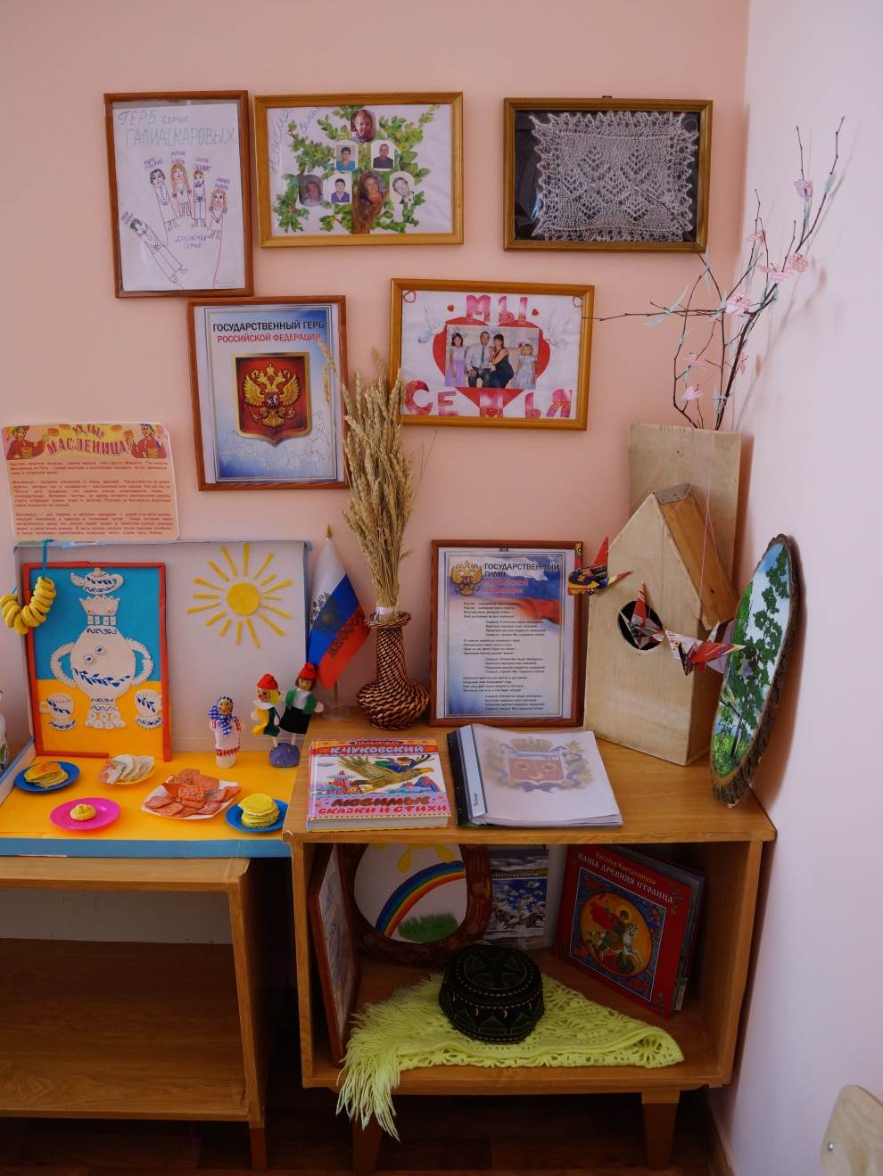
Задачи нравственно-патриотического воспитания
с детьми 5-6 лет
воспитание у ребенка любви и привязанности к своей семье, дому, детскому саду, улице, городу;
воспитание уважения к труду;
развитие интереса к русским традициям и промыслам;
формирование элементарных знаний о правах человека;
расширение представлений о городах России;
знакомство детей с символами государства (герб, флаг, гимн);
развитие чувства ответственности и гордости за достижения страны;
формирование толерантности, чувства уважения к другим народам, их традициям.
Формировать представления об истории человечества.
Расширять представления о государственных праздниках.
Расширять представления о малой Родине. (культура, традиции родного края).

Slide 13
Содержание патриотического уголка | Цели | Результат - знания
Альбомы: «Наша семья», «Мой город»(образование, спорт, медицина, промышленность). 2. Предметы искусства, одежды, быта. 3. Художественная литература: стихи, рассказы, сказки писателей нашего края. 4. Рисунки детей и взрослых о родном крае, о себе, о природе. 5. Традиции и обычаи народов края. 6.Флаги, гербы, символика родного края. 7.Куклы в национальных костюмах. 8. Рукоделие: вышивка, вязание, ткачество… | 1.Расширение знаний о родном городе, его своеобразии. 2.Формирование знаний о государственных символиках страны, края. 3.Формирование представлений о многонациональном составе населения края. | Проявлять любовь к родному краю, городу, гордиться им. Проявлять интерес к событиям настоящего, будущего, прошлого. Внимательно и критично относиться к оценке своих поступков со стороны взрослого. Проявлять чуткость к эмоциональному состоянию старших, любовь к труду, уважение к людям разных национальностей, населяющих город, край. Любоваться красотой окружающей природы, проявлять гуманное отношение к природе родного края, заботиться о ней. Проявлять осознанное восхищение, бережное отношение к изделиям народных промыслов. Кроме знаний и представлений формируем умения. Это умение проявлять настойчивость в поисках ответа на возникающие вопросы, стремление познавать, экспериментировать, творить. Устанавливать и поддерживать взаимосвязь с детьми и взрослыми, выполнять поручения взрослых, вступать в сотрудничество со старшими и сверстниками. Составлять описательные рассказы о городе, интересных местах и событиях малой родины. Уметь изображать предметы быта, элементы местной росписи. Сравнивать предметы разных видов, выделяя и сопоставляя различие и сходство предметов и материалов, обобщать результаты сравнения. Кроме представлений о родном крае в старшей группе дети получают представления о родной стране: называется Россия, столица – город Москва. Подводим к выводу, что любить Родину – значит, прежде всего, знать свою страну, гордиться ею, её армией, людьми труда и науки, болеть за выступления наших спортсменов и артистов.

Slide 14
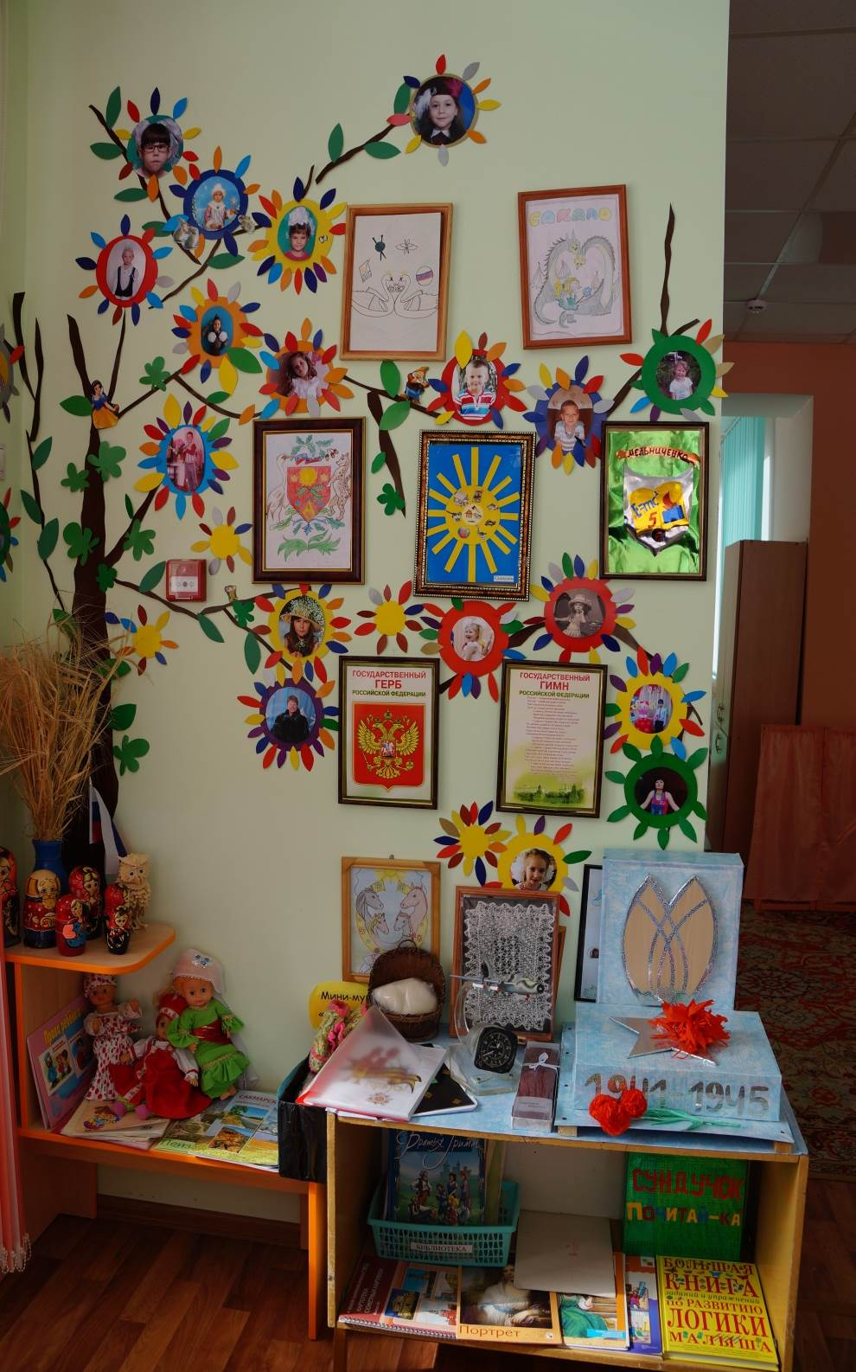
Задачи нравственно-патриотического воспитания с детьми 6-7 лет
Формировать представления о школе, колледже, вузе, специфике учреждении.
Расширять представления о профессиях.
Формировать представления об элементах экономики. (деньги, их истории, значении в жизни)
Расширять представления о родине. Родном крае. Флаге, гербе родного края.
Расширять представления о столице России, её многонациональном населении.
Знакомить детей с героями космоса. Расширять представления о Российской армии.
Расширять представления о правах ребёнка.
Расширять гендерные представления, формировать в девочках и мальчиках характерные им формы поведения.
Расширять представления детей о семье в контексте истории страны.
Формировать представление, как о активном члене коллектива.
Воспитывать заботливое отношение к малышам, пожилым людям.
Расширять представления детей об обязанностях в связи с подготовкой к школе.

Slide 15
Содержание уголка | Цели | Результат-знание
Альбомы: «Наша семья», «Мой город»(образование, спорт, медицина, промышленность). 2. Предметы искусства, одежды, быта. 3. Художественная литература: стихи, рассказы, сказки писателей нашего края. 4. Рисунки детей и взрослых о родном крае, о себе, о природе. 5. Традиции и обычаи народов края. 6.Флаги, гербы, символика родного края. 7.Куклы в национальных костюмах. 8. Рукоделие: вышивка, вязание, ткачество… | 1.Формирование обобщенных представлений о истории образования родного края, отраслях производства, промышленных и культурных объектах. 2.Знакомство ребенка с известными людьми родного края. 3. Воспитание любви к родному селу, поселку, краю. | Ребёнок седьмого года жизни, воспитанник нашего детского сада, имеет представление о том, что он является жителем страны России, он осваивает понятие «Я – гражданин России». Умеет находить занятие по душе, имеет близких друзей, охотно участвует в общих делах. Может рассказать о себе, событиях своей жизни, о своих мечтах, планах на будущее, связывать их с будущим страны. Знает некоторых великих людей России, имеет представления о роли труда взрослых на основе ознакомления с разными видами труда и профессиями, характерными для нашей местности. Знает, что Россия – многонациональное государство, называет некоторые народности. Проявляет интерес к прошлому, настоящему и будущему, воображает себя в разных социальных ролях, мечтает о добрых делах. Знает некоторые культурные традиции своей семьи, русского народа, других национальностей. Опыт ценностных ориентаций: испытывать чувство гордости за свою Родину, за то, что мы – Россияне. Проявлять доброжелательность к людям разных национальностей, интерес к их культуре. Выражать интерес к эмоциональному состоянию и чувствам людей, представлять конкретные способы поведения по отношению к старшим в зависимости от их эмоционального и физического состояния. Понимать связь между поведением детей и эмоциональной реакцией взрослых.

Slide 16
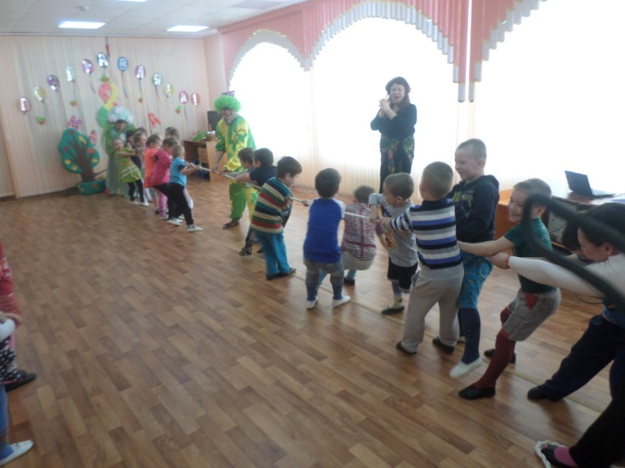
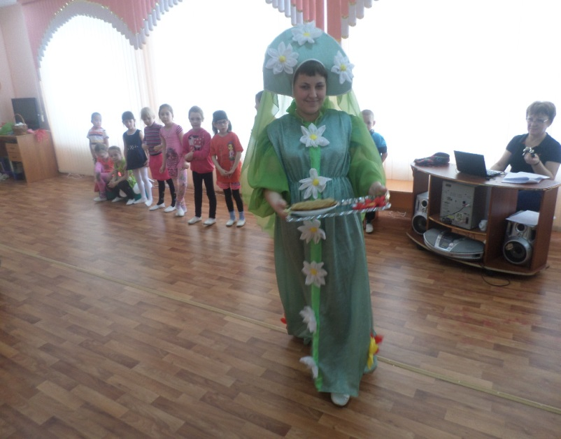
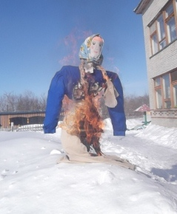
Большое место в приобщении детей к народной культуре должны занимать народные праздники и традиции.
МАСЛЕНИЦА

Slide 17
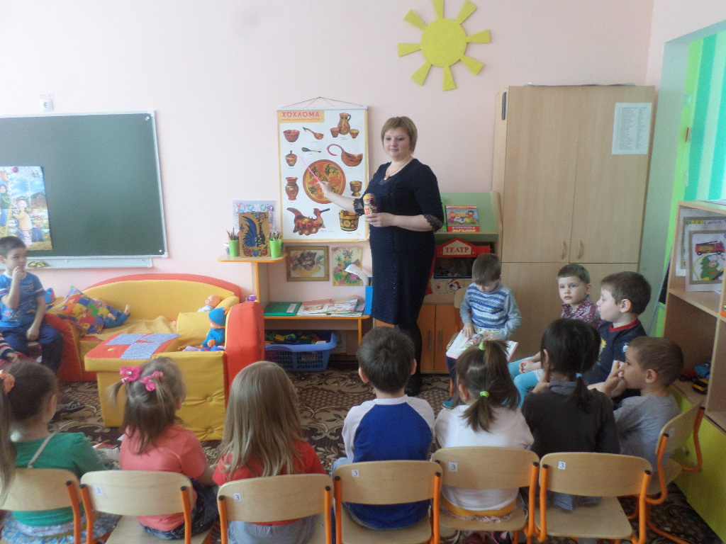
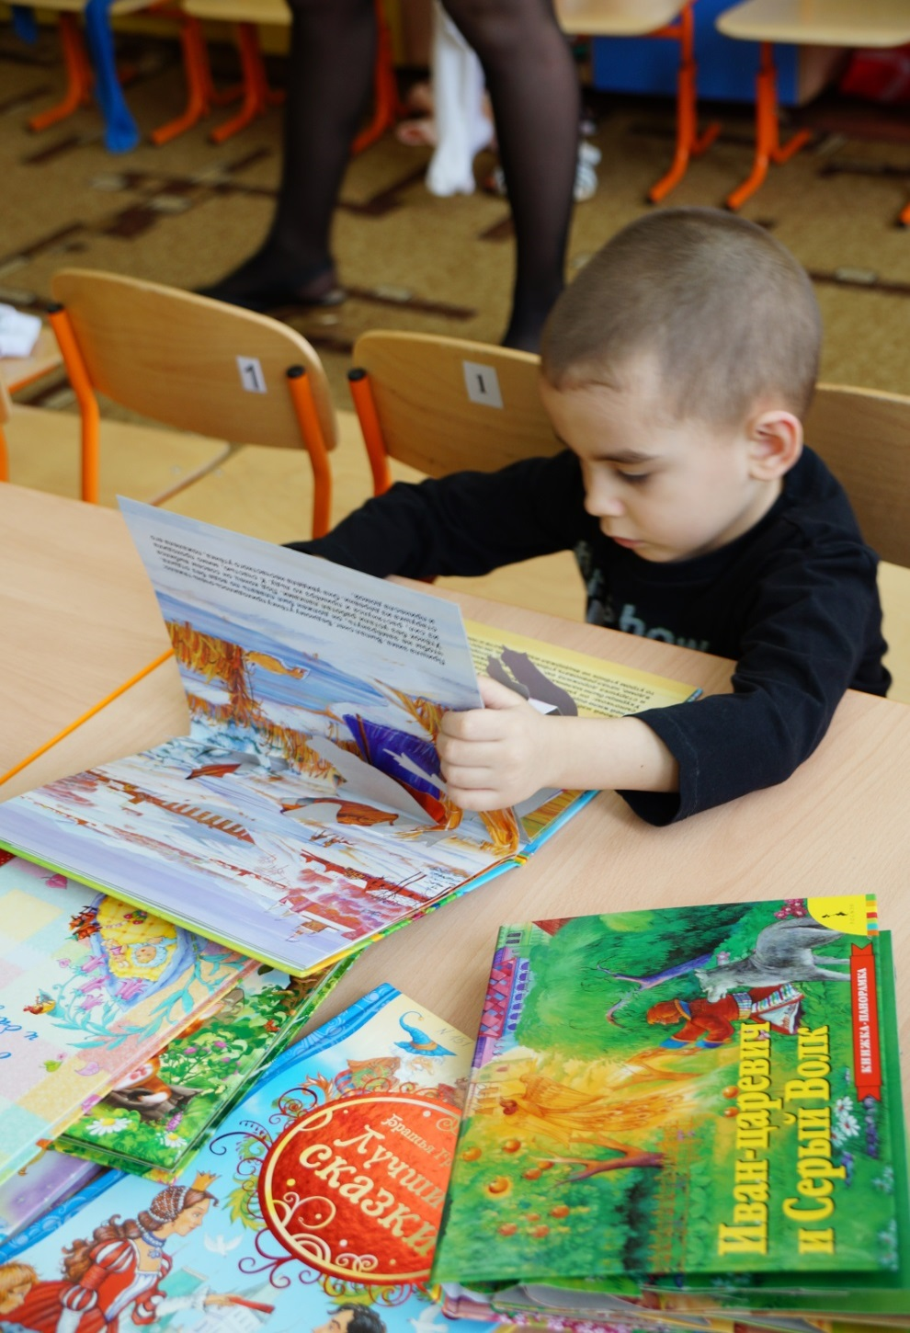
Воспитание патриотических чувств с помощью художественной литературы

Slide 18
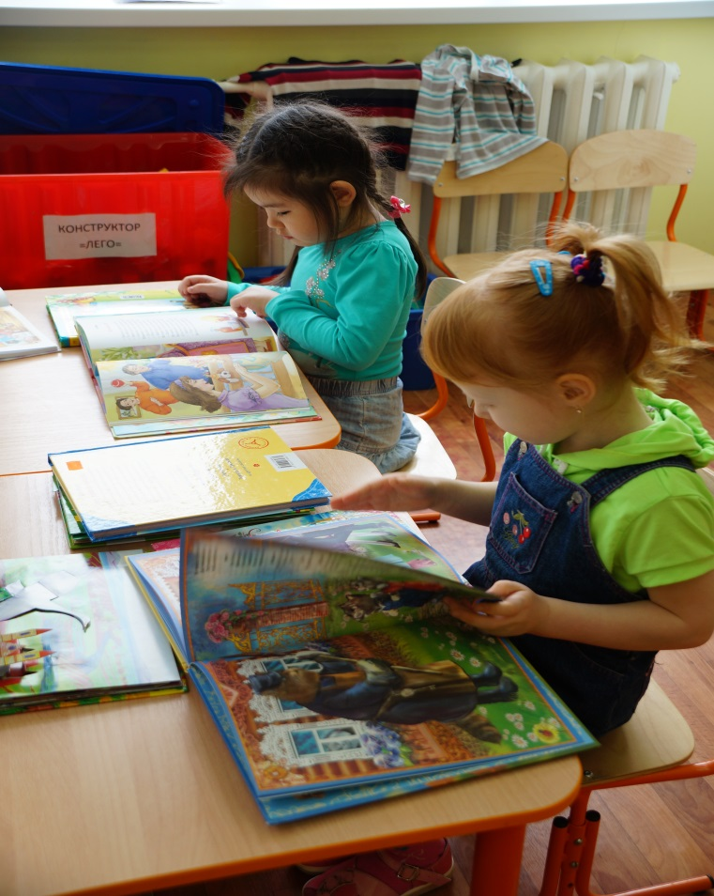
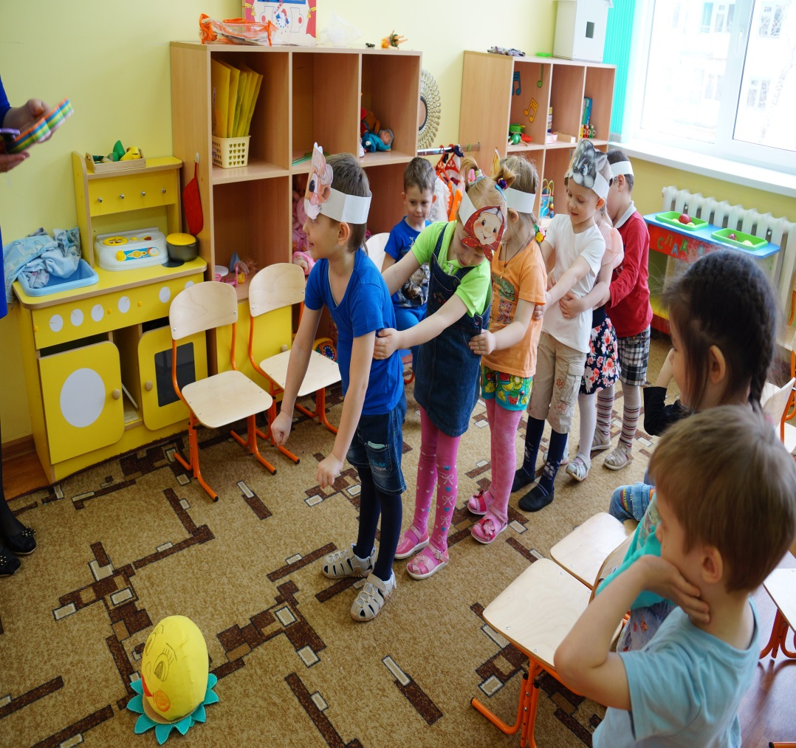
Тематическое планирование способствует эффективному и системному усвоению детьми знаний о своей стране, родном крае, той местности, где они живут. Причем темы повторяются в каждой группе. Изменяются только содержание, объем познавательного материала и сложность, следовательно, и длительность изучения. Отдельные темы мы приурочиваем к конкретным событиям и праздникам.
При ознакомлении детей с бытом, традициями, отдельными историческими моментами мы используем не только художественную литературу, иллюстрации, шутку и т. д., но и "живые" наглядные предметы и материалы (национальные костюмы, старинную мебель, посуду, орудия труда и т. д.) . "Бытовая повседневность" чрезвычайно эффективна для ознакомления детей со сказками, народными промыслами, бытовыми предметами старины

Slide 19
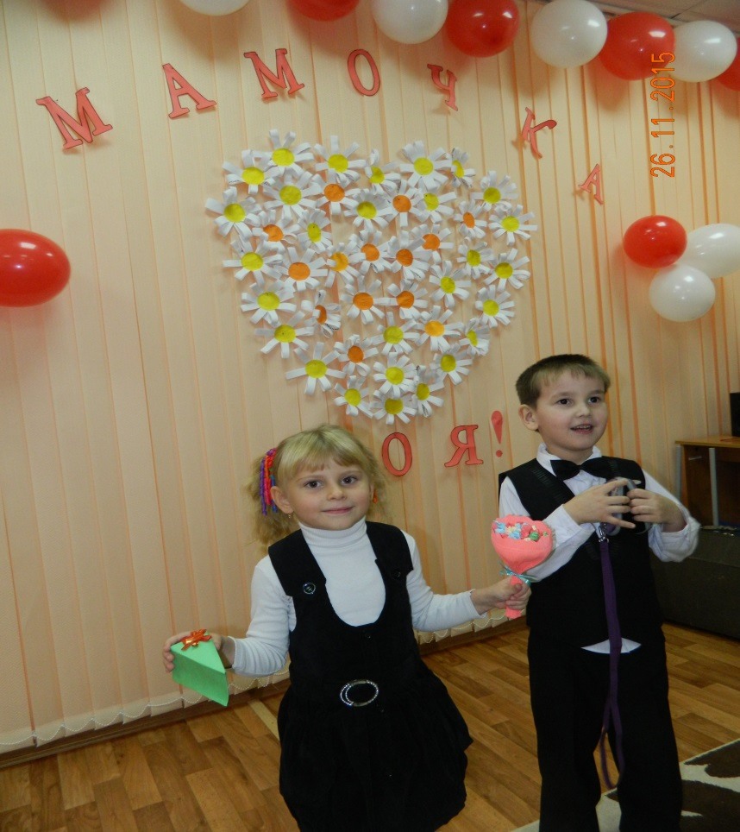
Спасибо за внимание!

